Slide 1
Sesiwn hyfforddiant ar gyfer staff ar oedolion ifanc sy’n ofalwyr
Notes:
These slides give an outline session to deliver with staff. It should take around 20-30 minutes. You can tailor the content to your college's processes and add more information about your support for young adult carers. You may also want to add some discussion points around the impact of caring on young people and their experience of college.

Slide 2
Pwy yw oedolion ifanc sy’n gofalu?

Slide 3
Pwy yw oedolion ifanc sy’n gofalu?
Mae oedolion ifanc sy’n gofalu yn bobl ifanc 16-24 oed sy’n darparu gofal di-dâl i rywun, fel arfer aelod o’u teulu, ar sail reolaidd.
Gallant fod yn gofalu am riant, brawd neu chwaer, nain neu daid neu berthynas arall sydd ag anabledd, salwch hirdymor, problem iechyd meddwl neu gyflwr arall sy’n arwain at angen am ofal, cymorth neu oruchwyliaeth.

Slide 4
Tasgau a wneir gan oedolion ifanc sy’n gofalu
Rhoi a monitro moddion
Gofal corfforol – codi, cario, symud
Gofal personol – gwisgo, ymolchi, helpu rhywun i ddefnyddio’r toiled
Cymorth emosiynol
Gwaith tŷ – glanhau, siopa, coginio
Gofalu am gyllid y teulu – cyllidebu, talu biliau
Cysylltu gyda gweithwyr proffesiynol ee iechyd a gofal cymdeithasol

Slide 5
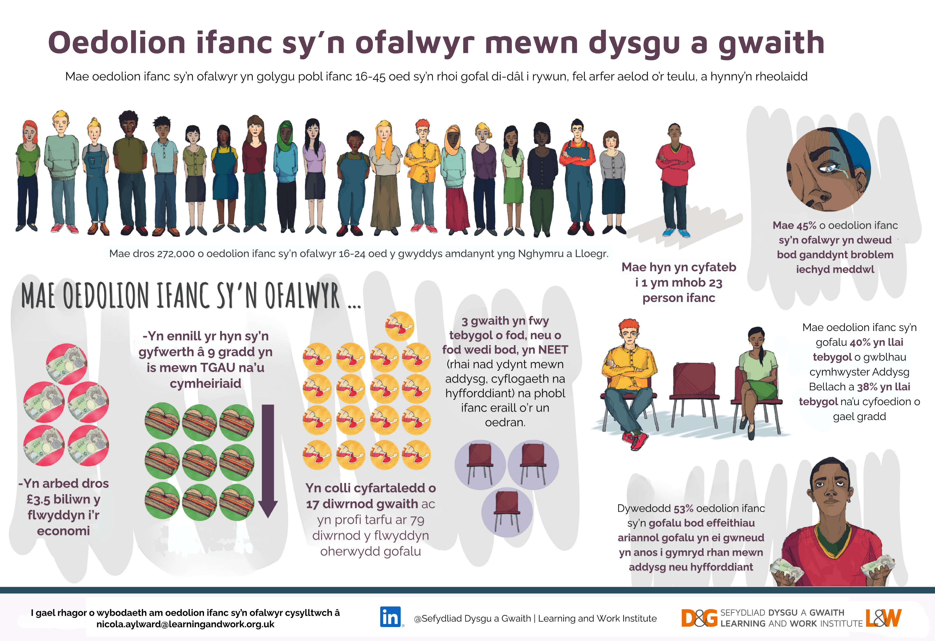

Slide 6
Gwybod pwy sy’n oedolion ifanc sy’n gofalu

Slide 7
Arwyddion y gallai myfyriwr fod yn ofalwr
Bod yn hwyr neu’n absennol oherwydd cyfrifoldebau adref
Dangos teimladau o bryder a diffyg canolbwyntio
Colli dyddiadau cau
Gostyngiad mewn cyrhaeddiad
Problemau corfforol (e.e. poen cefn) oherwydd codi pethau trwm adref
Prinder ffrindiau neu rwydwaith cymdeithasol oherwydd diffyg amser i gymdeithasu
Blinder cyson neu reolaidd

Slide 8
Beth i’w wneud os credwch fod myfyriwr yn ofalwr?

Slide 9
Cysylltu â cymorth myfyrwyr
Arweinydd gofalwyr yn y coleg yw [enw a manylion]
Os ydych yn amau y gallai myfyriwr fod y ofalwr, cysylltwch â’r arweinydd gofalwyr
Bydd yr arweinydd gofalwyr yn siarad gyda’r myfyriwr i ymchwilio rhesymau am eu hymddygiad a rhoi cynllun cymorth yn ei le
Os yw person ifanc yn dweud wrthych eu bod yn ofalwr...

Slide 10
Gwnewch
Peidiwch
Deall eu sefyllfa a dangos empathi
Gwirio os oes ganddynt y cymorth maent ei angen yn y coleg
Dweud wrthynt fod cymorth ar gael, os na wyddant am hynny
Cysylltu â’r arweinydd gofalwyr i sicrhau fod y coleg yn gwybod
Cael gair gyda nhw yn rheolaidd a gofyn sut mae pethau
Mynegi anghrediniaeth
Dweud rhywbeth sy’n gwneud iddynt deimlo eich bod yn teimlo trueni tuag atynt
Ei gadw i chi’ch hun – os nad yw’r person ifanc yn gofyn yn benodol i chi beidio ei rannu a’u bod yn ddiogel
Trafod unrhyw fanylion am eu sefyllfa o flaen staff neu fyfyrwyr eraill

Slide 11
Unrhyw gwestiynau?

